Slide 1
العين والرؤية

Slide 2
لنتذكرَ معاً ما تعلمناه سابقاً
اذكر أقسامَ العينِ
1- الاعضاءُ الملحقةُ
2- كرةُ العينِ

Slide 3
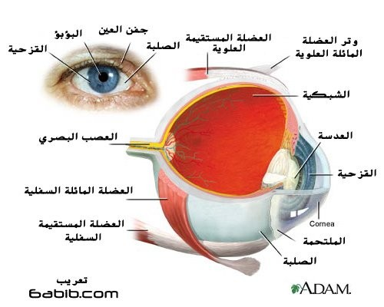
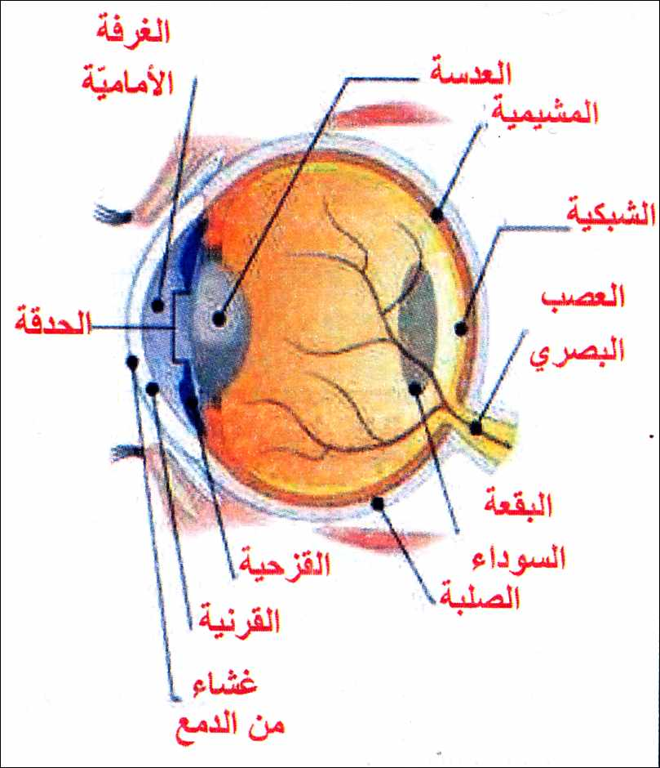
لنتذكر معاً ما تعلمناه سابقاً
عدد طبقاتِ العينِ
1- البيضاءُ ( الصلبة)
2- المشيميةً
3- الشبكيةُ

Slide 4
كيف تتمُ الرؤيةُ

Slide 5
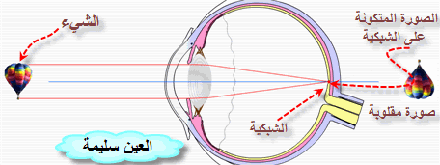
تُشكلُ العينُ الطبيعيةُ للأجسامِ الموجودةِ أمامها خيالاً يرتسمُ على الشبكيةِ
يكونُ الخيالُ مقلوباً وصغيراً

Slide 6
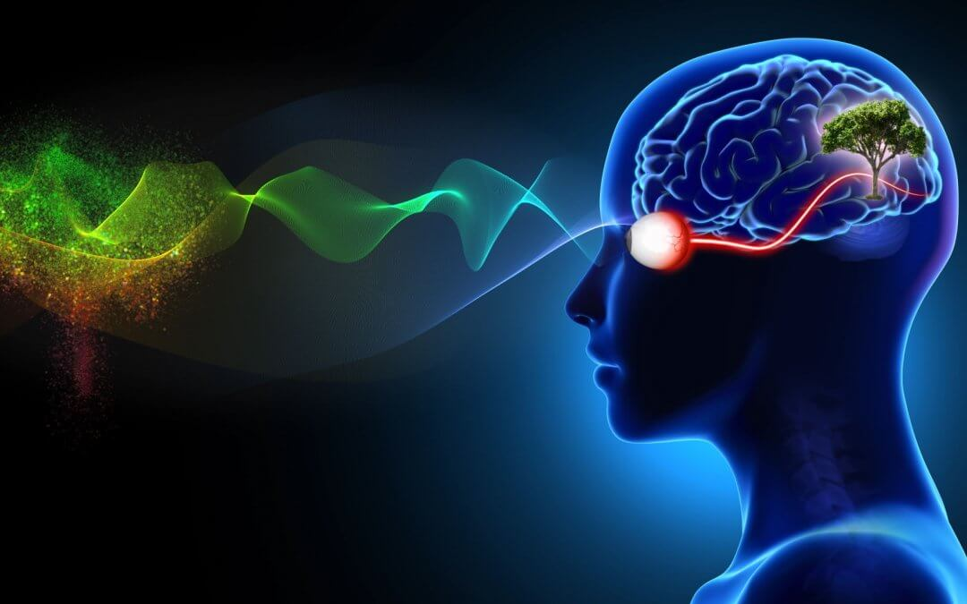
كيف تتم الرؤية
يقومُ الجسمُ البلوريُ بتشكيلِ الخيالِ دوماً على الشبكيةِ عندَ تَغيرِ بُعدِ الجسمِ عن العينِ بفضلِ مرونتهِ وهذا يسمى بالمطابقةِ

Slide 7
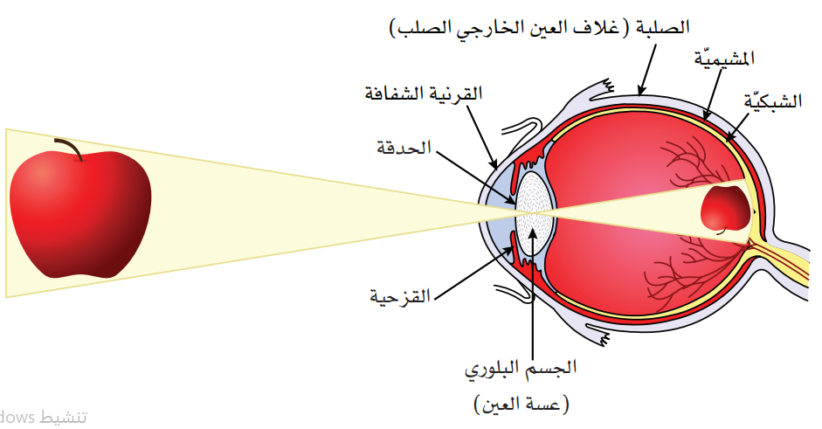
المطابقةُ
تَمكينُ العينِ من رؤية الاجسام القريبة والبعيدةِ بوضوح

Slide 8
هل تعلم
أن بعضَ الاشخاصِ لا يستطيعونَ تمييزَ بعضِ الألوانِ
(أحمر , أخضر , أزرق )
بسببِ عيبٍ في الرؤيةِ يسمى
عمى الألوانِ

